Slide 1
ABONNEZ-VOUS AU THEATRE DE CAROUGE!

Slide 2
Le collège est partenaire du théâtre DE CAROUGE (a côté de genève) depuis de nombreuses années.
Cinq spectacles dans l’année, pour des élèves abonnés de 4ème et de 3ème.
Des soirées entièrement organisées par le collège.
Des tarifs attractifs.

Slide 3
DéROULEMENT DE LA SOIRéE
Départ en bus du collège, en général vers 17h30
Pique-nique sur place
Représentation
Retour en bus au collège
Il suffit de prévoir une autorisation de sortie, qui vous sera fournie, une autorisation de sortie du territoire (que vous avez normalement donné au collège au moment de votre inscription), et votre pique-nique

Slide 4
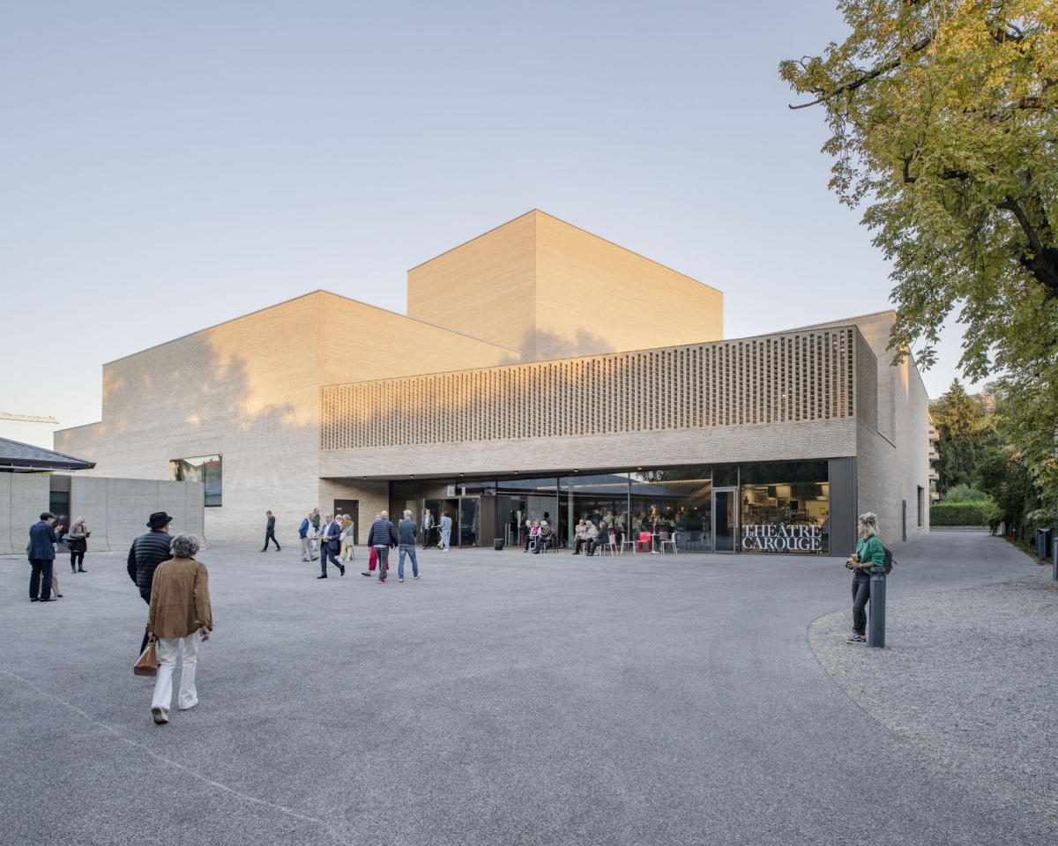

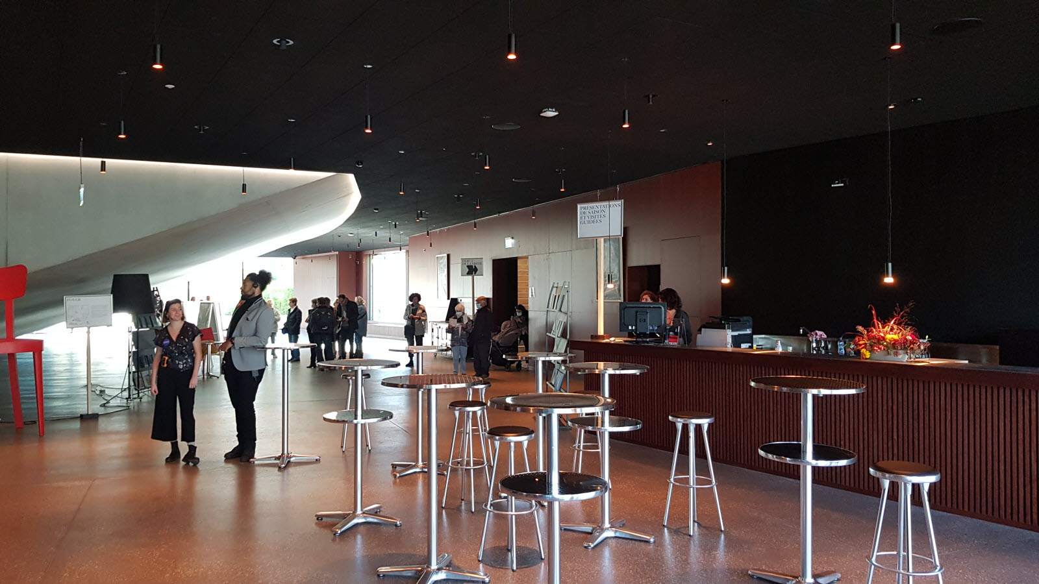
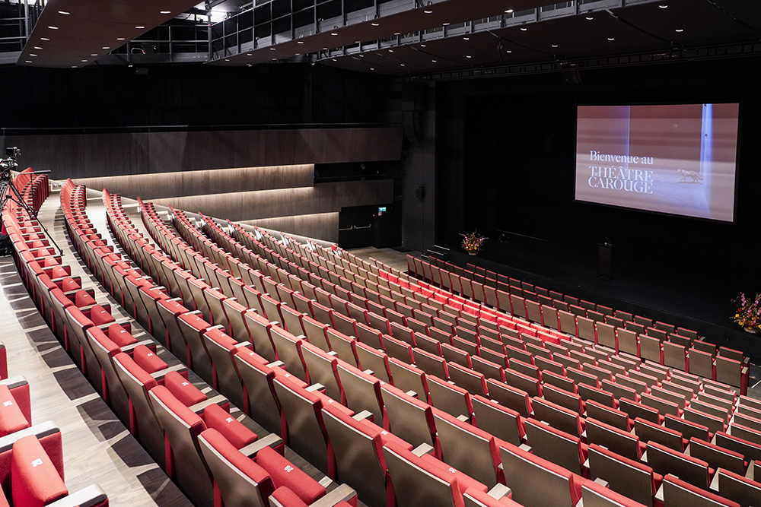
Le LieU
- un théatre entièrement rénové
- un espace convivial où manger et boire avant le spectacle

Slide 5
LA SAISON
Nous vous proposons 5 spectacles

Slide 6
LA DEMANDE EN MARIAGE – L’OURS d’Anton Tchekhov (13 octobre)
Tchekhov est un des dramaturges les plus célèbres!
Il s’agit de deux pièces courtes, des comédies, dans lesquelles des couples s’affrontent.
On peut se reconnaître dans les personnages. Ces textes classiques font écho à notre monde!

Slide 7
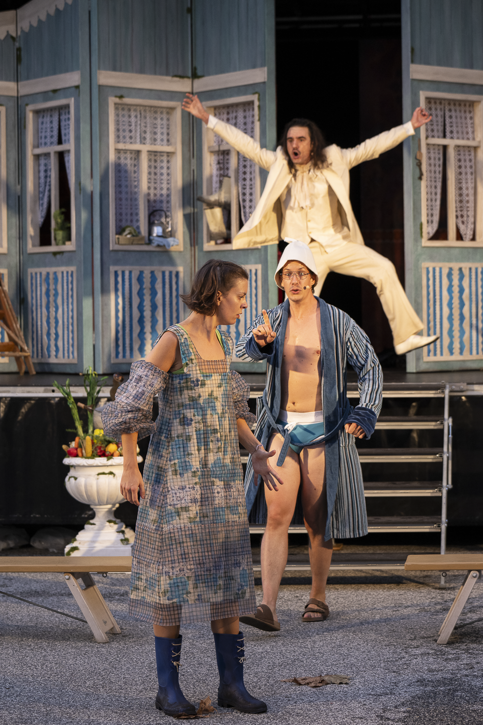
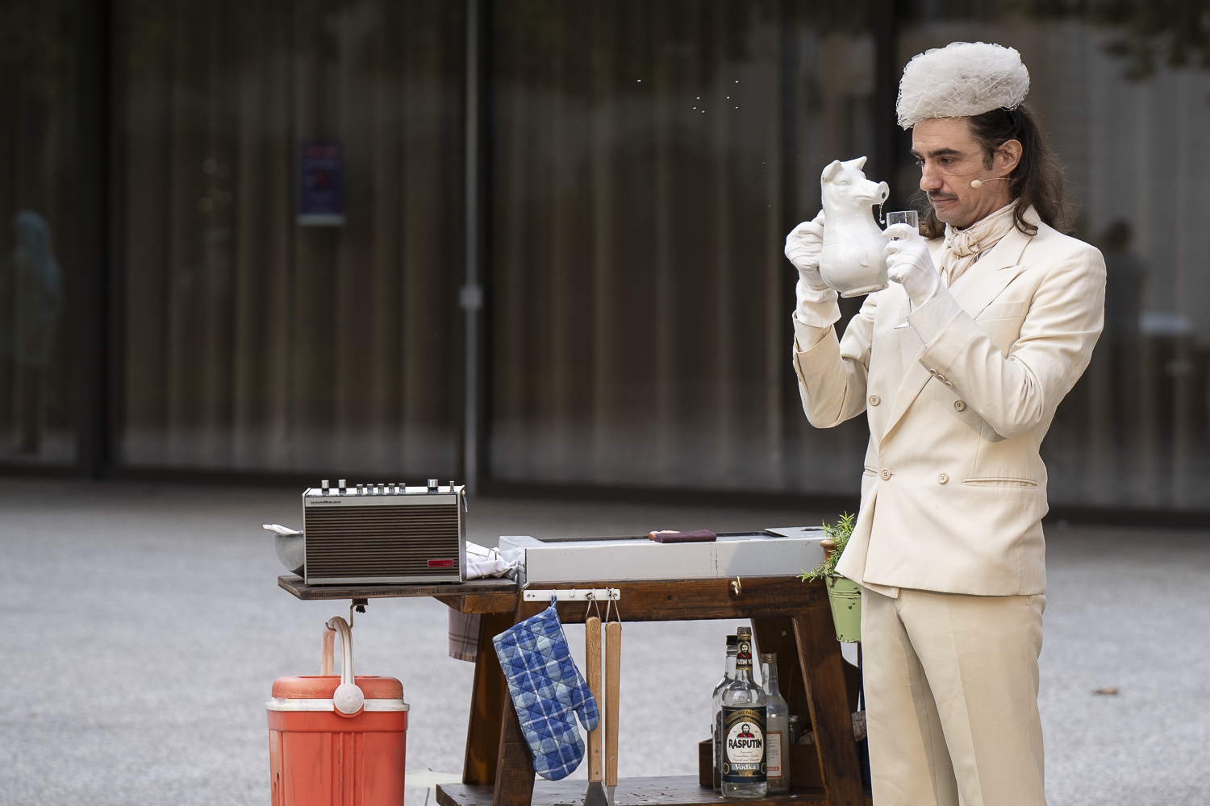
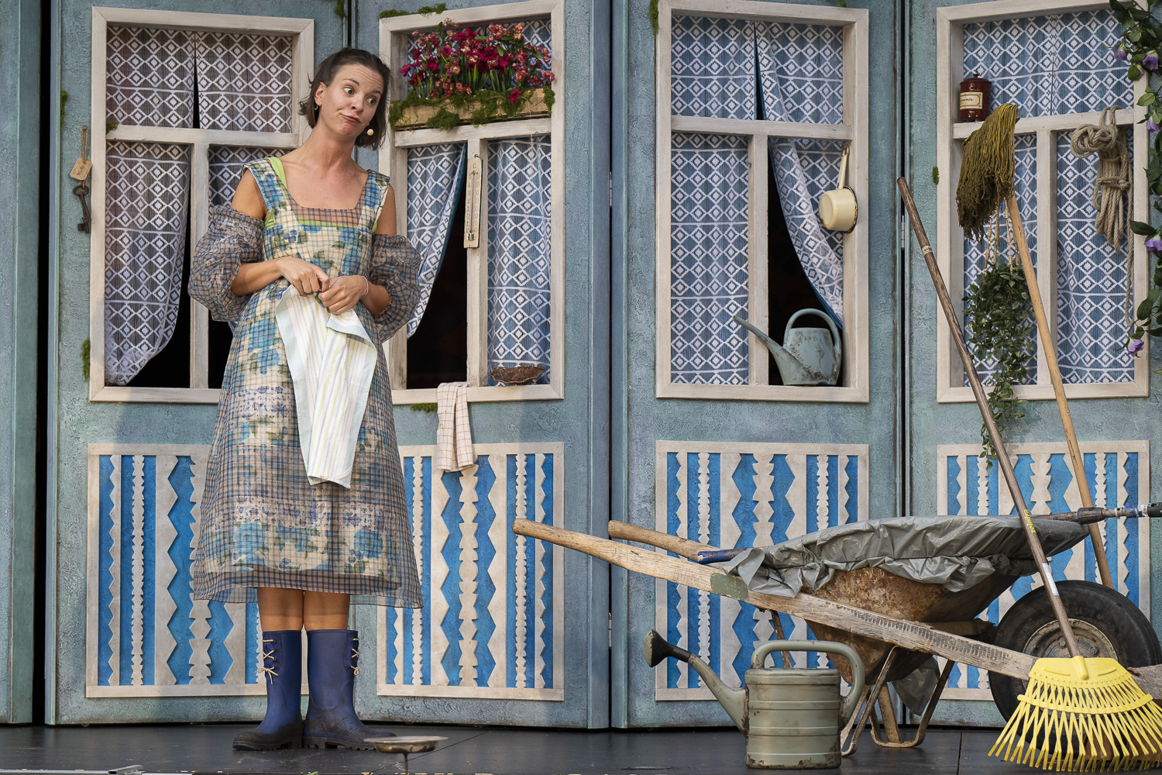
OU PAS…
Tchekhov est un dramaturge très sérieux. Voire triste.

Slide 8
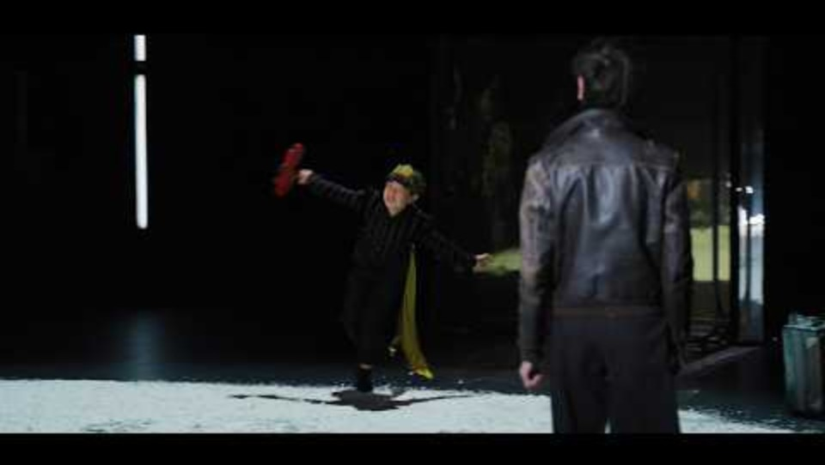
LE PETIT PRINCE, d’APRES LE ROMAN D’ANTOINE DE SAINT-EXUPERY (3 novembre)
C’est une mise en scène de Jean Bellorini, le nouveau directeur du théâtre.
Vous connaissez déjà l’histoire! Un aviateur qui s’écrase dans le désert et fait la rencontre poétique d’un petit garçon très singulier.
Vous allez être surpris! Cette mise en scène s’est faite avec le Yang Hua théâtre, Jean Bellorini nous fait voyager en Chine! Vous entendrez du mandarin, vous entendrez de la musique, et serez immergés dans des images poétiques .

Slide 9
Kiss and cry, de michele annE de Mey et Jaco von dormael (15 decembre)
Pour l’émotion que dégage certainement ce spectacle! Les auteurs, une danseuse et un réalisateur de films, ont imaginé un dispositif inédit. On vous raconte une histoire, tout en filmant en direct. Des prises de vue poétiques et inédites.
Vous voyez sur scène à la fois le spectacle et la fabrique du spectacle!

Slide 10


Slide 11
Dom JUAN, de Molière (12 janvier)
Vous avez sûrement déjà entendu l’expression « un don juan ». Qu’est-ce que cela veut dire pour vous?
Vous allez découvrir un véritable mythe: un personnage athée, iconoclaste, et surtout séducteur compulsif!
Le metteur en scène Robert Sandoz a décidé de mettre en scène cette histoire au Mexique pendant la fête des morts. Vengeance et frissons au programme!

Slide 12
L’Homme QUI riT, d’après le roman de Victor Hugo (4 mai)
Un roman adapté au théâtre par le nouveau directeur du théâtre de Carouge Jean Bellorini.
Une histoire qui vous plongera dans l’Angleterre de la fin du XVIIème siècle.
Un personnage principal à l’identité incroyable, et qui a inspiré un grand méchant que vous connaissez tous. Mais on garde le suspense!

Slide 13
EN résumé, POUR VOUS INSCRIRE
Demandez un coupon d’inscription à votre professeur(e) de français ou à la documentaliste.
Remplissez-le au plus vite et rapportez-le, avec le chèque correspondant au règlement. Le tarif sera d’environ 20 euros la sortie, ce qui inclut le prix du bus!
Le soir de la sortie il vous faudra une pièce d’identité valide.
Attention, le nombre de places est limité! premiers arrivés , premiers servis!

